Slide 1
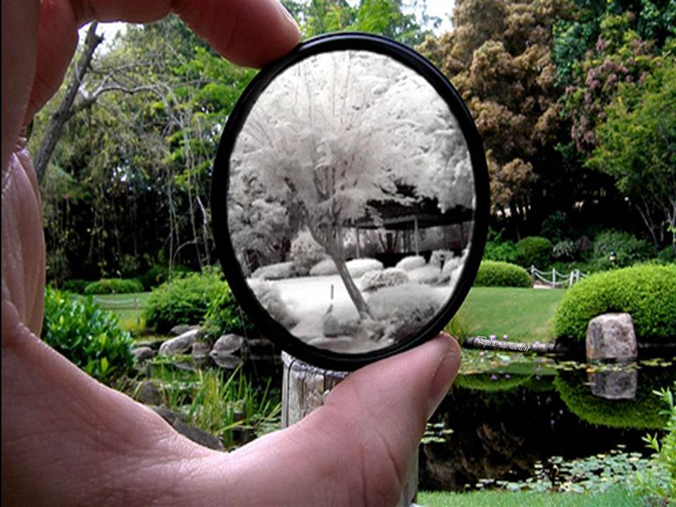
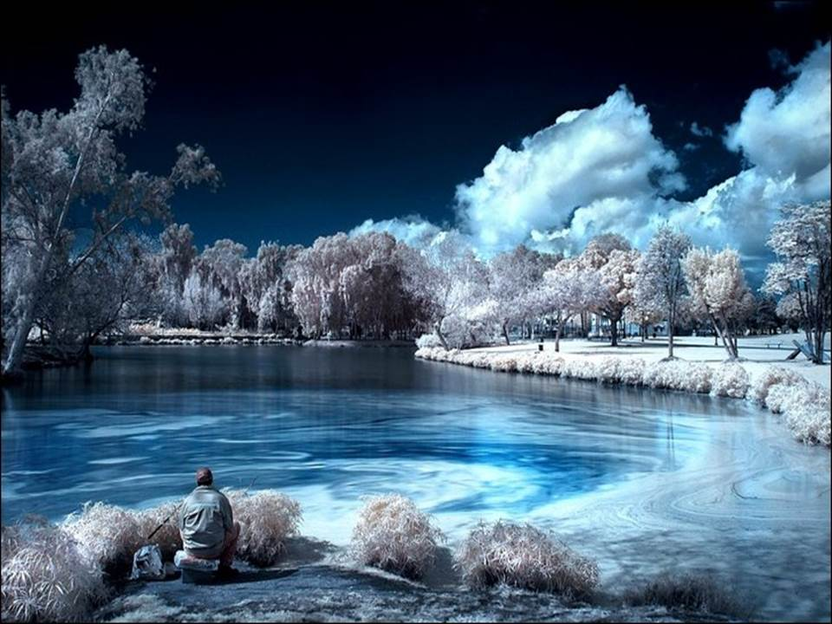


FOTOGRAFIA
INFRARROJOS
Pps creado por Helen
Automático

Slide 2
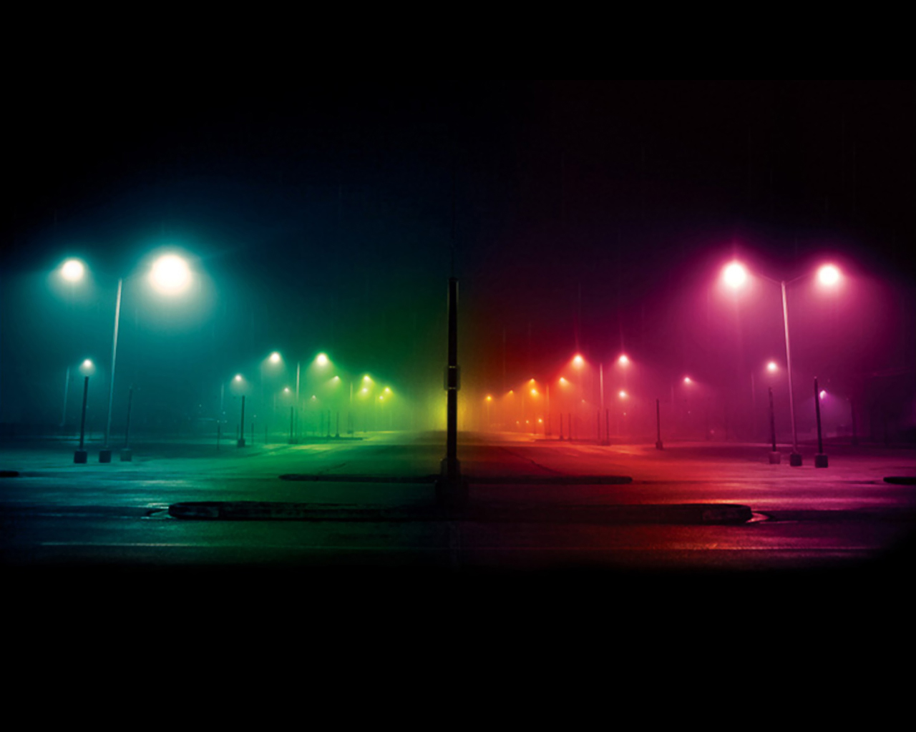
La fotografía infrarroja (infrared photography) es una técnica que desde el plano artístico requiere de mucho creatividad, tiempo, dedicación y esfuerzo para al final obtener buenos resultados.
Siempre será una experiencia muy fascinante ver una fotografía infrarroja ya que las fotos IR pueden ofreceros imágenes muy surrealistas que a cualquiera dejará impactado e impresionado.
La fotografía infrarroja se utilizó hasta hace muy poco exclusivamente en los sectores militares, médicos, criminólogos, físicos y astrónomos. En la actualidad la fotos tomadas en infrarrojo son concebidas como una forma de arte, un género artístico nuevo, cuyas creaciones proyectan diferentes maneras de ver el mundo de una manera algo inusual.

Slide 3
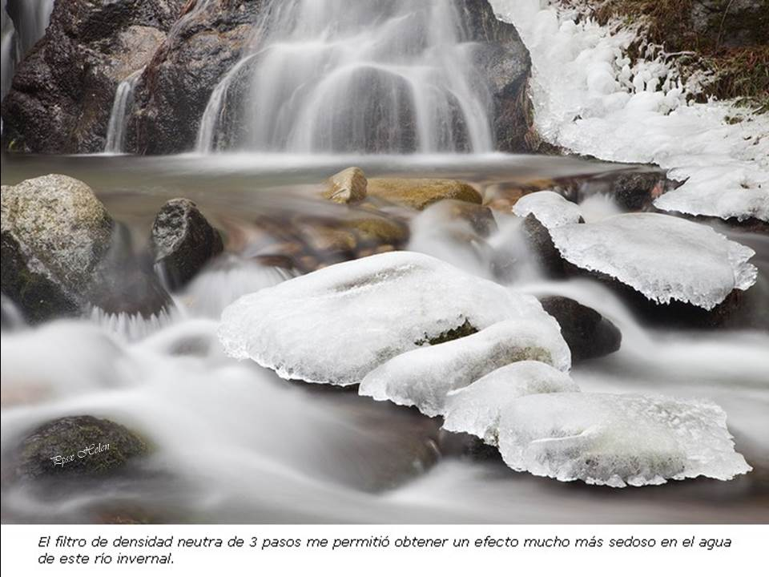
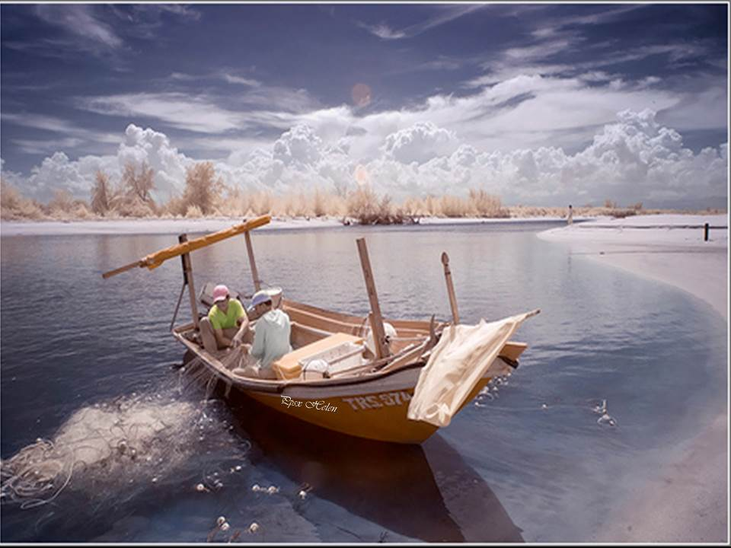
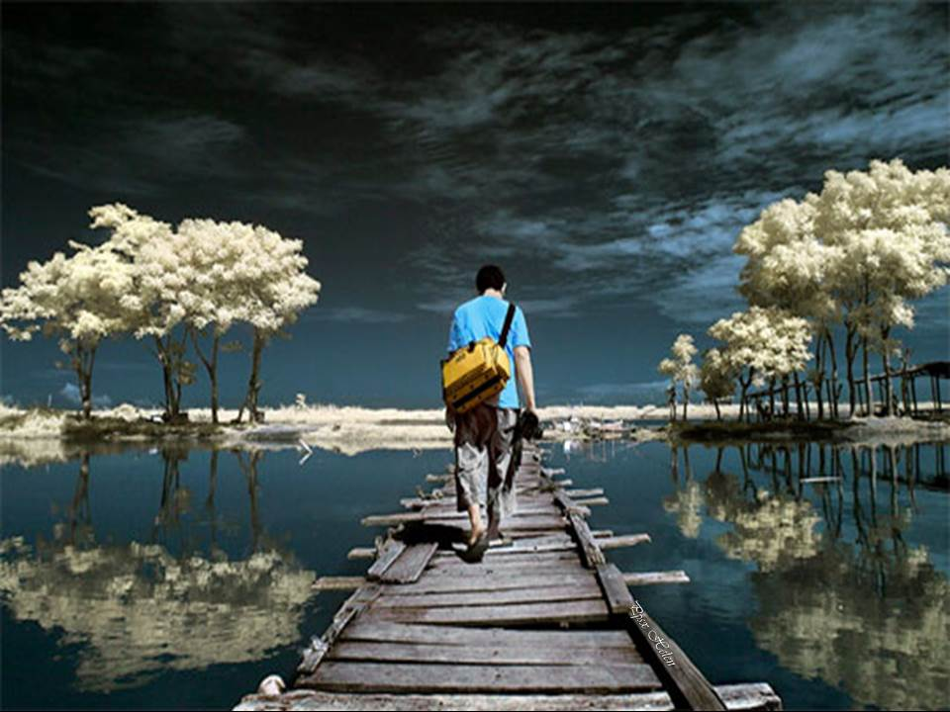

Slide 4
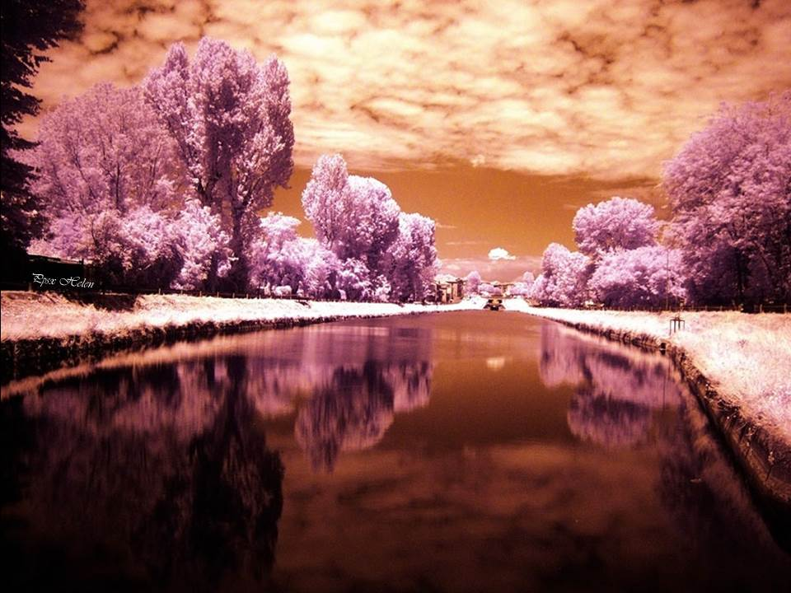
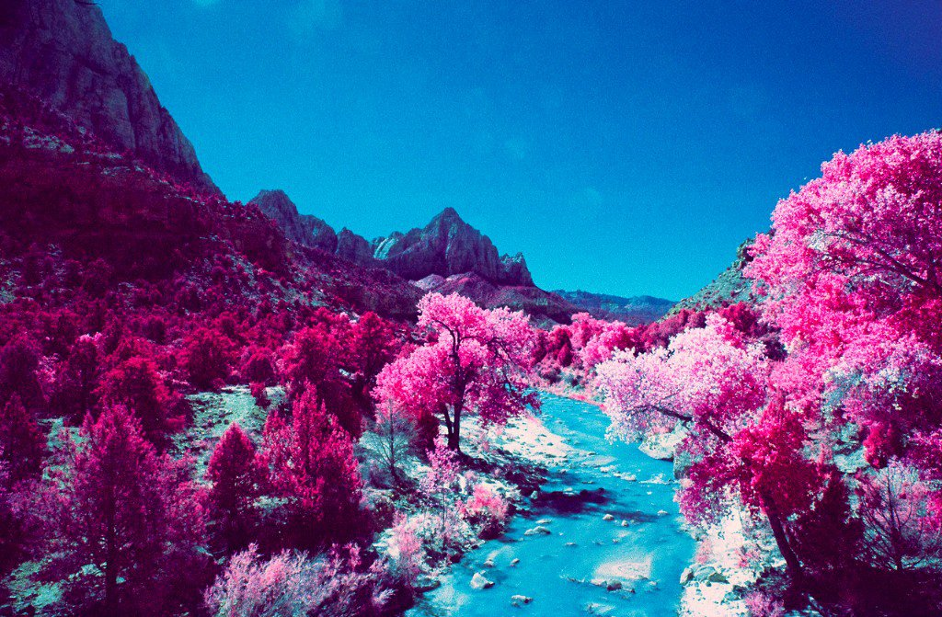
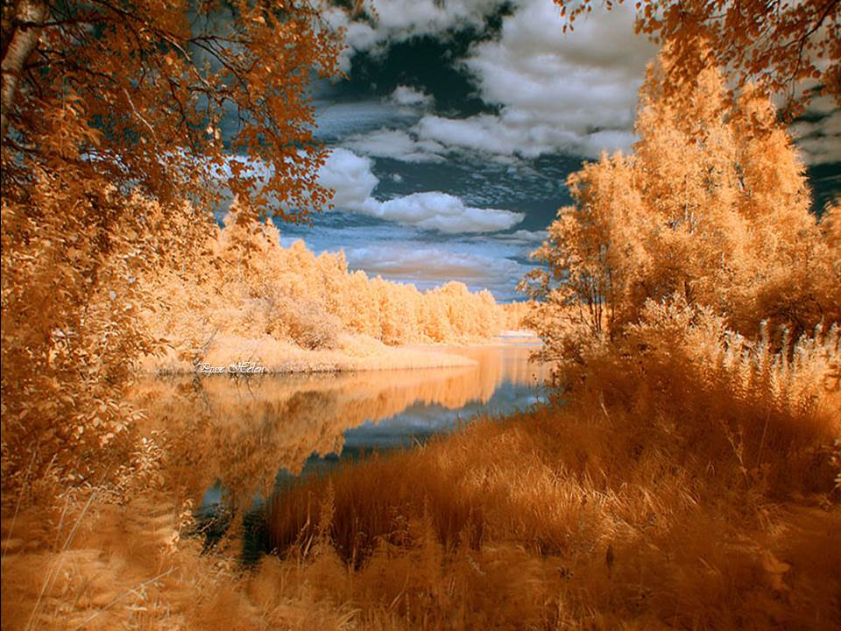

Slide 5
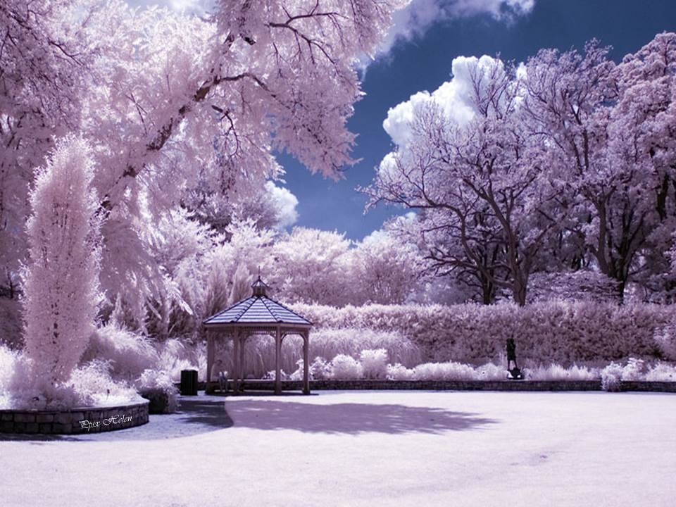
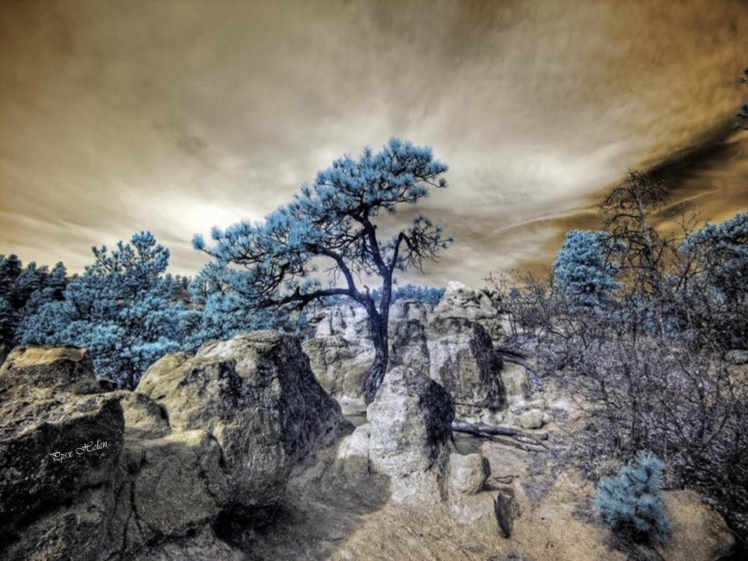
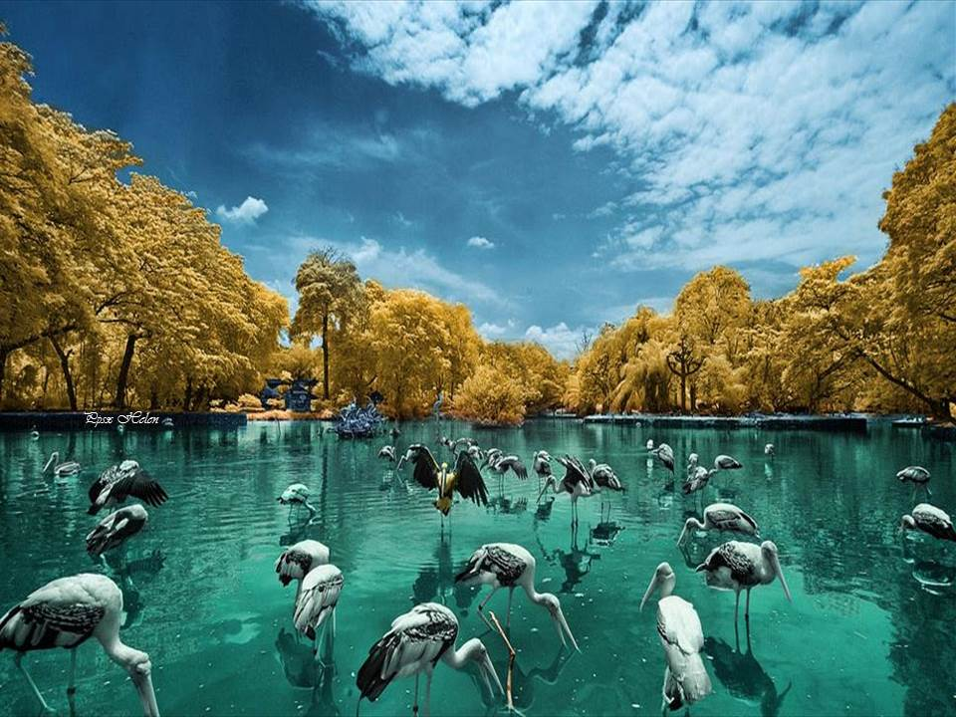

Slide 6
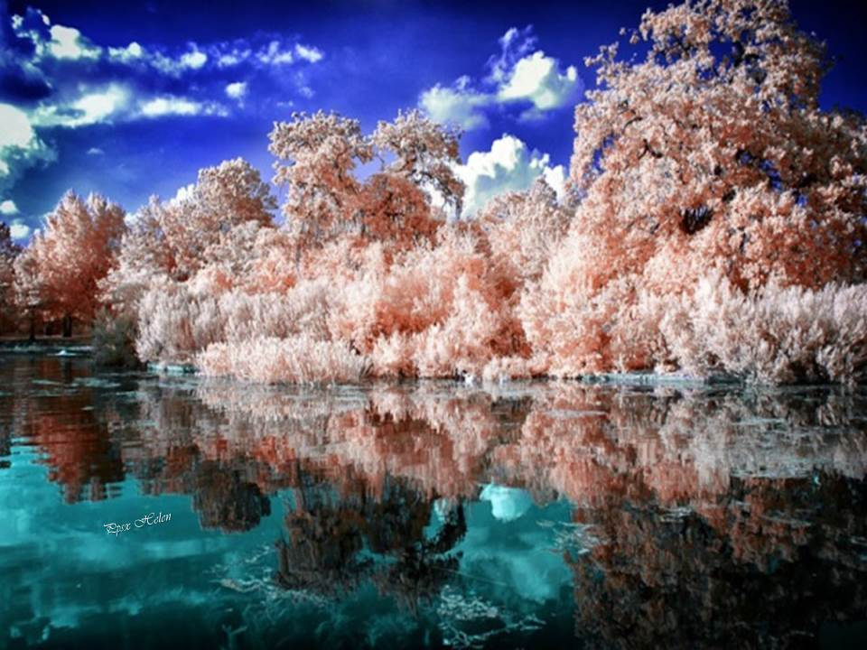
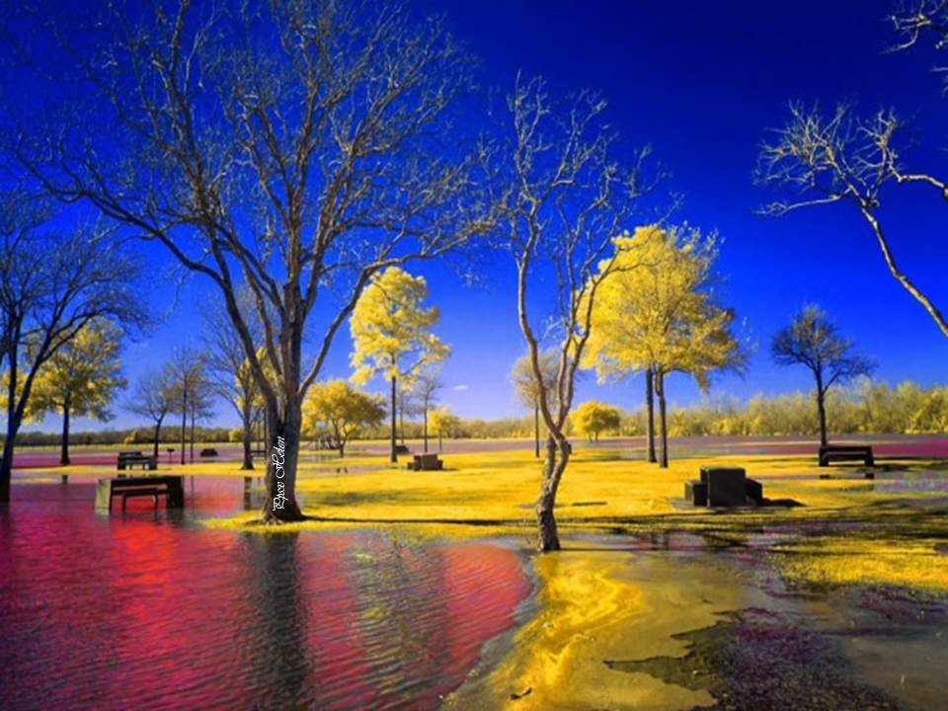
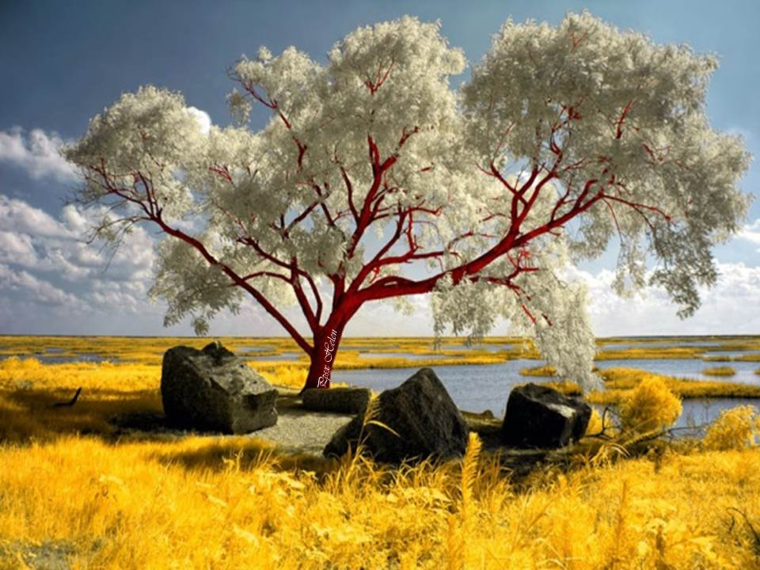

Slide 7
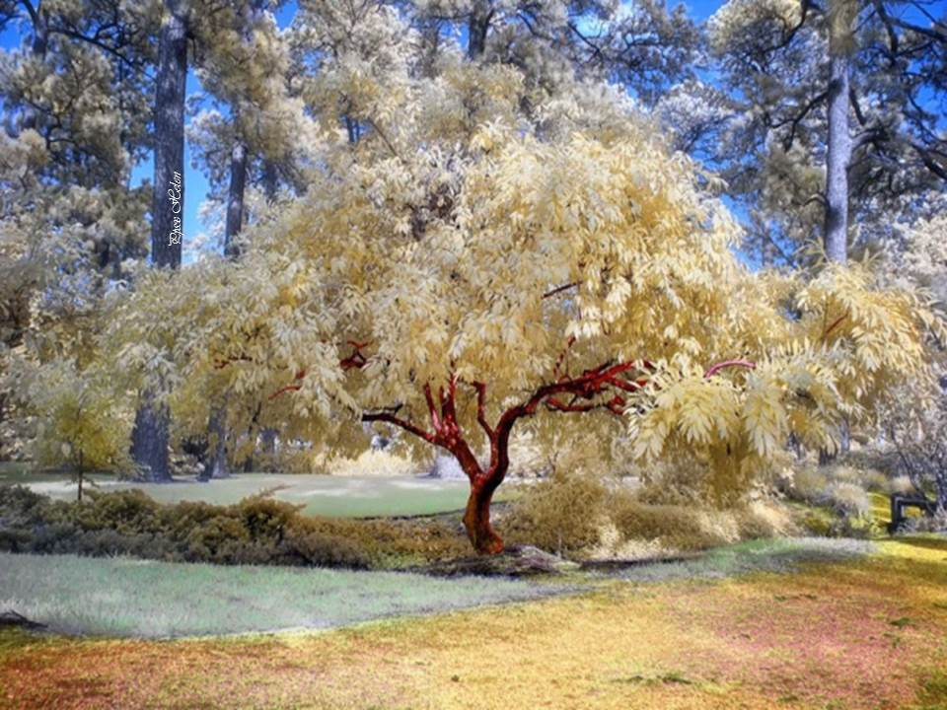
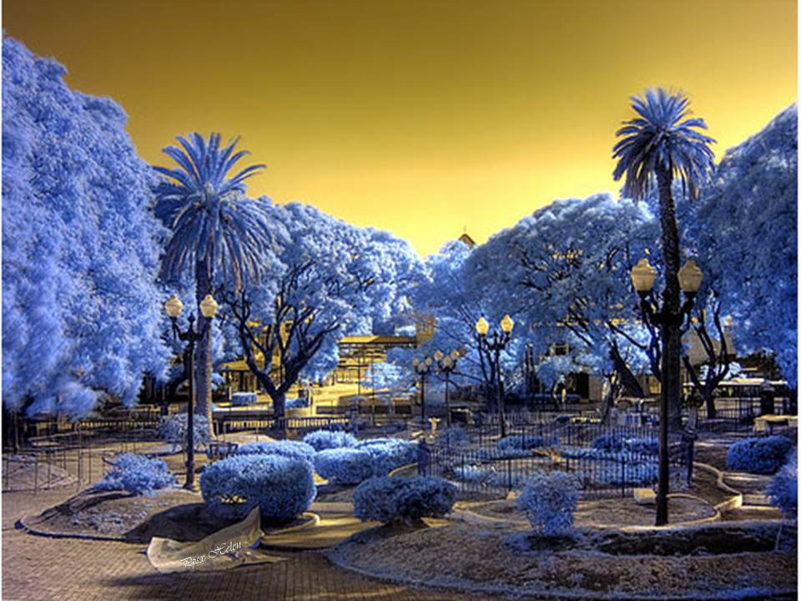
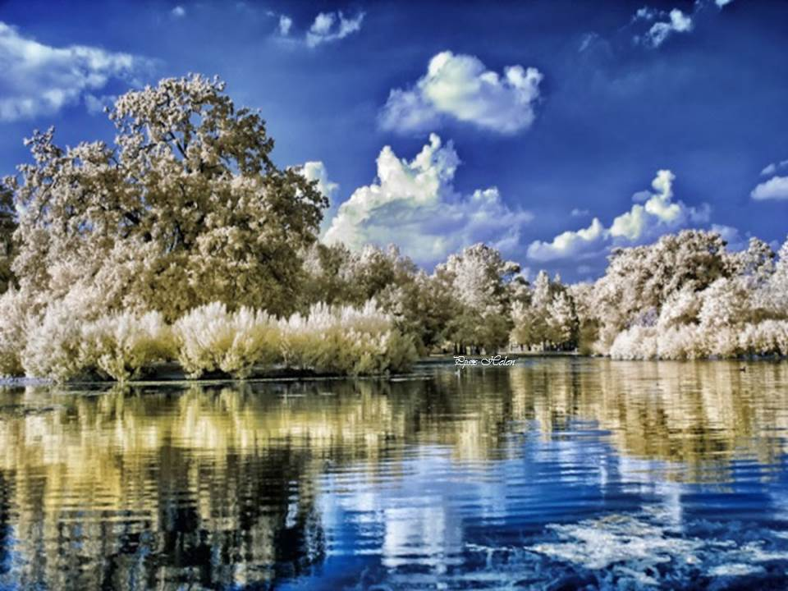

Slide 8
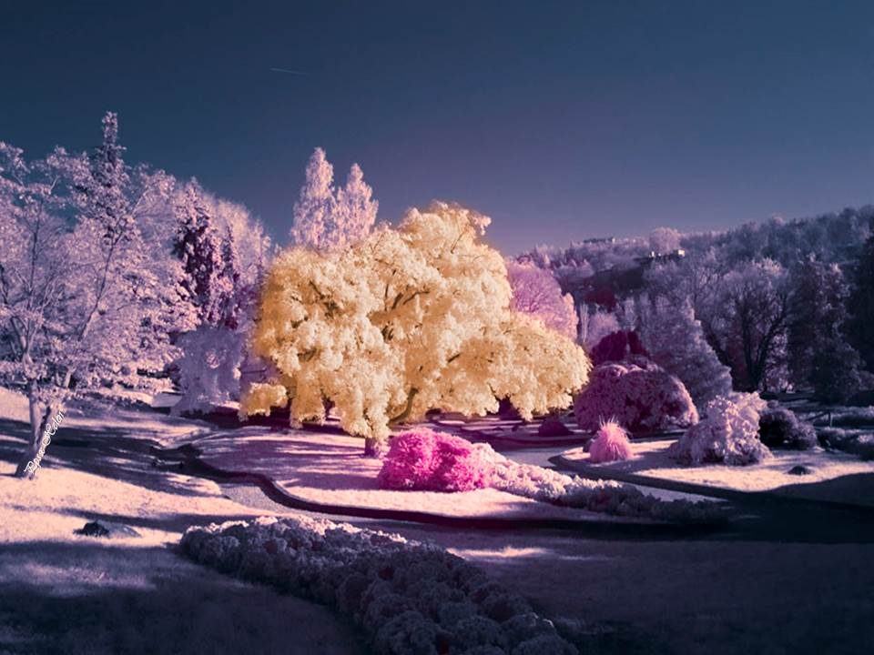
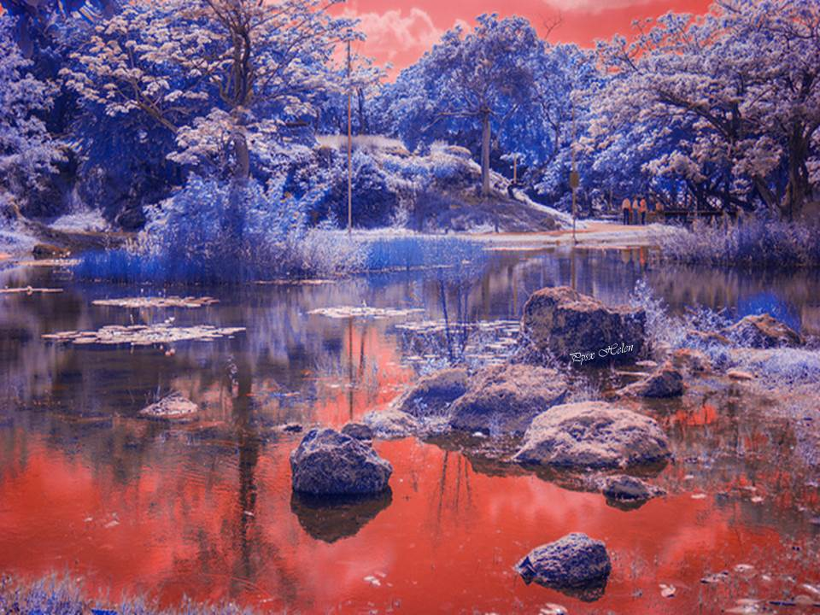
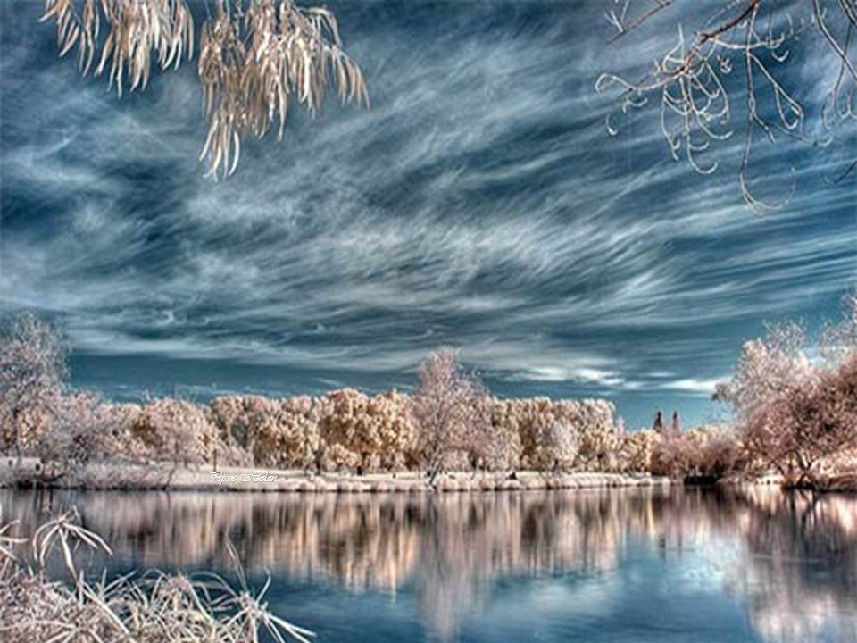

Slide 9
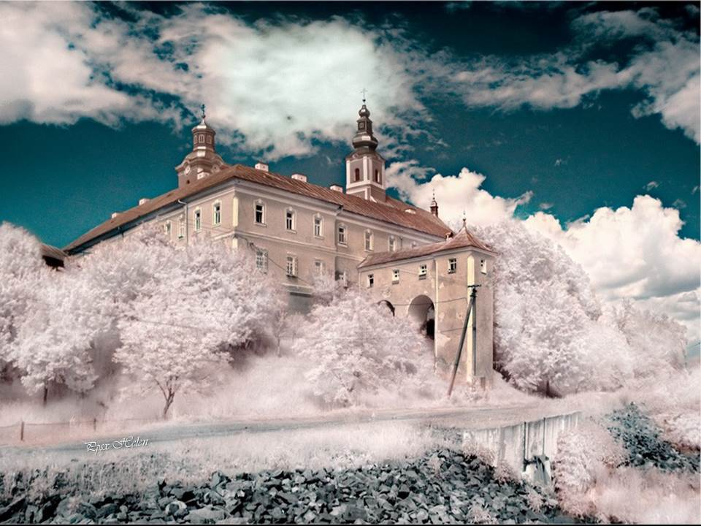
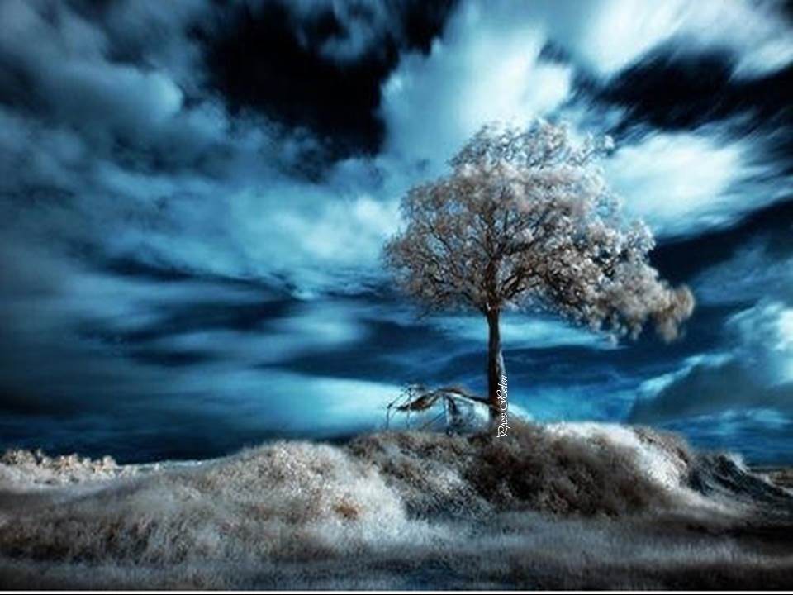
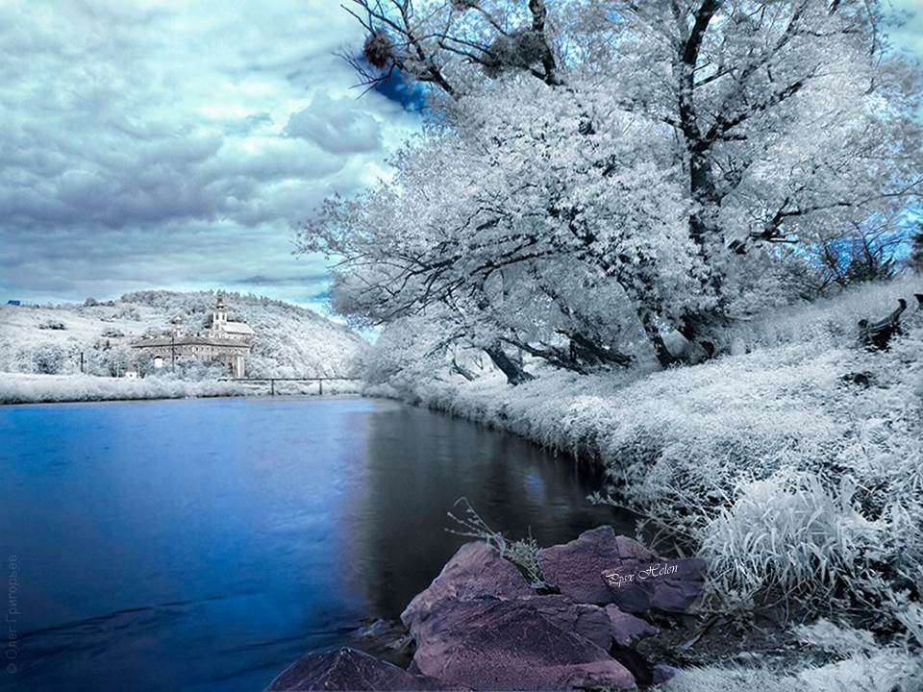
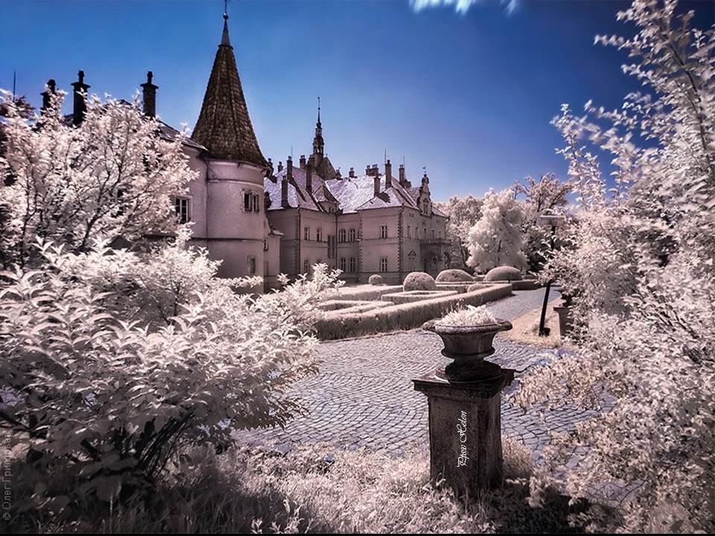

Slide 10
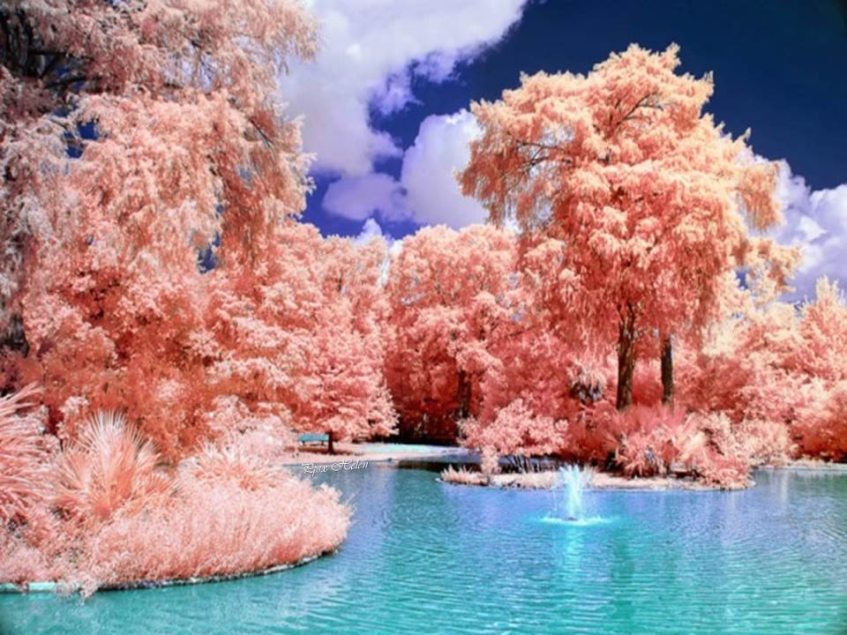
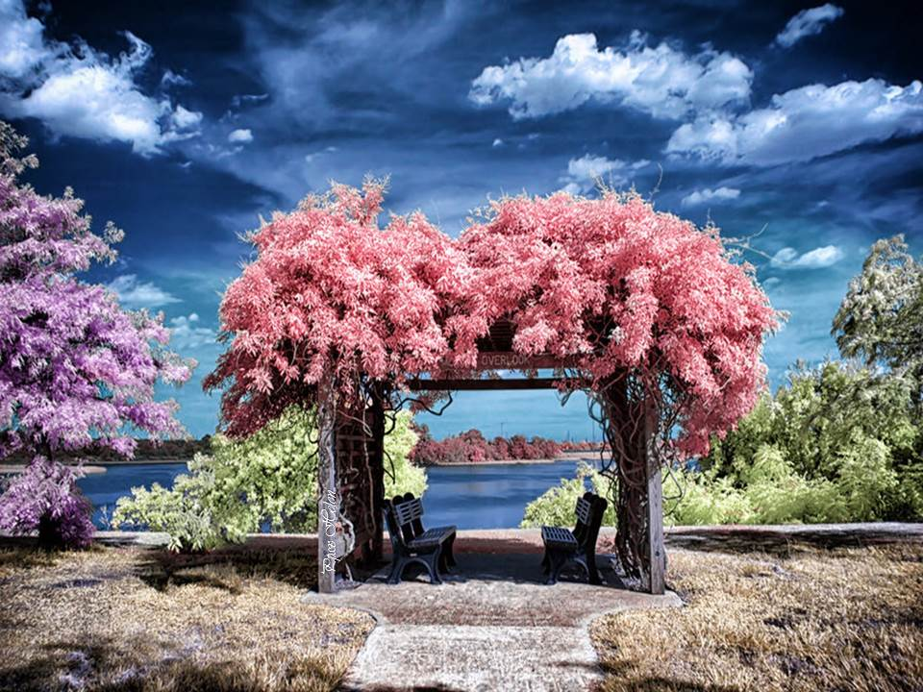
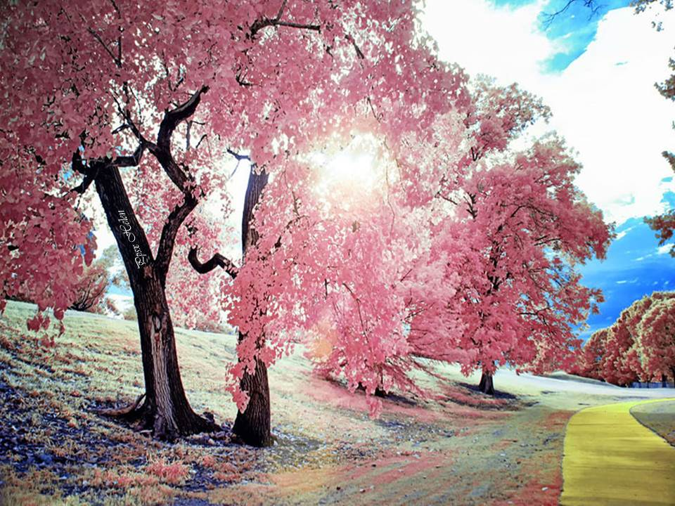

Slide 11
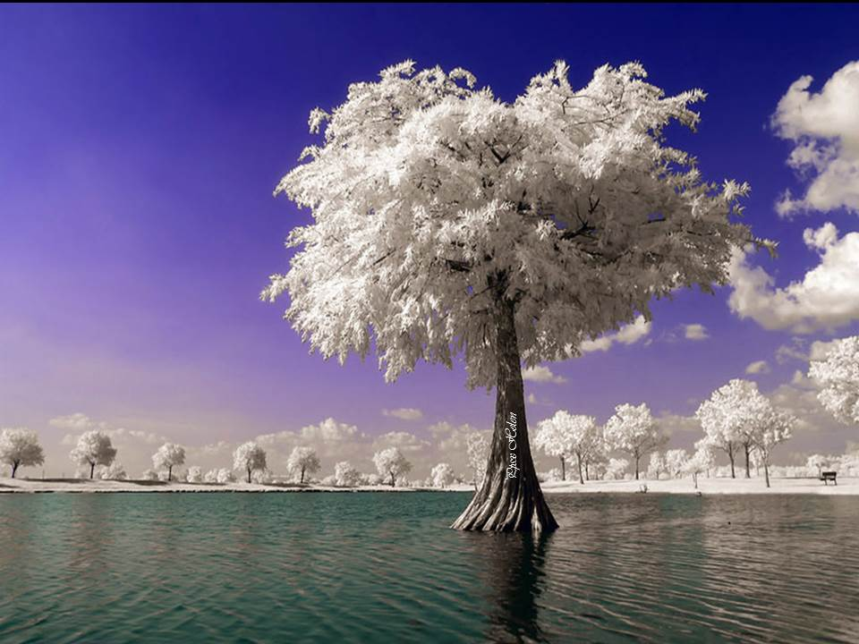
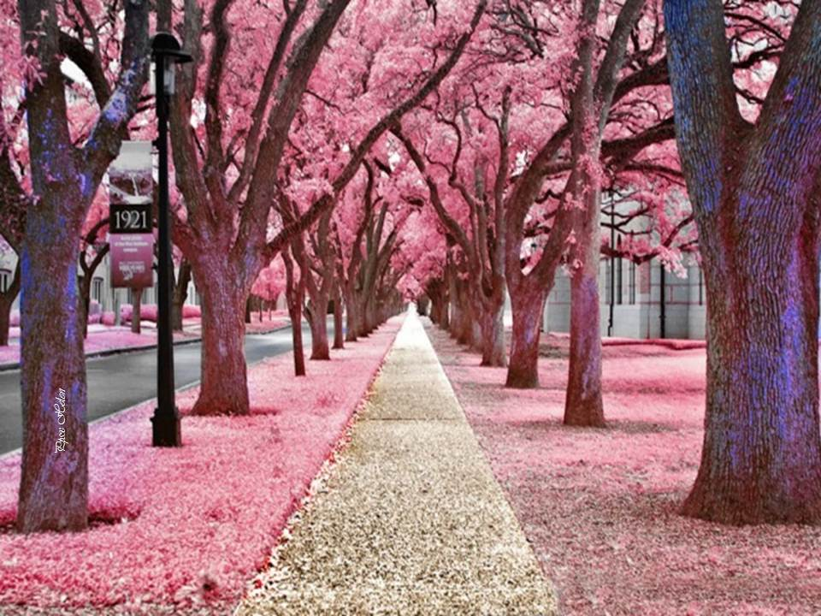
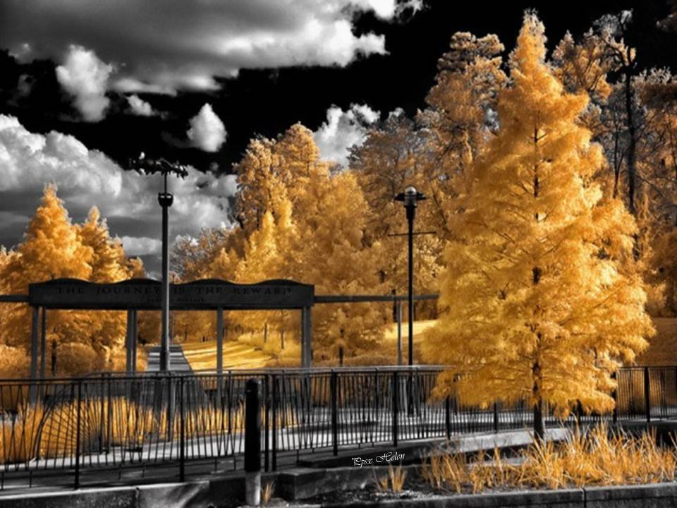

Slide 12
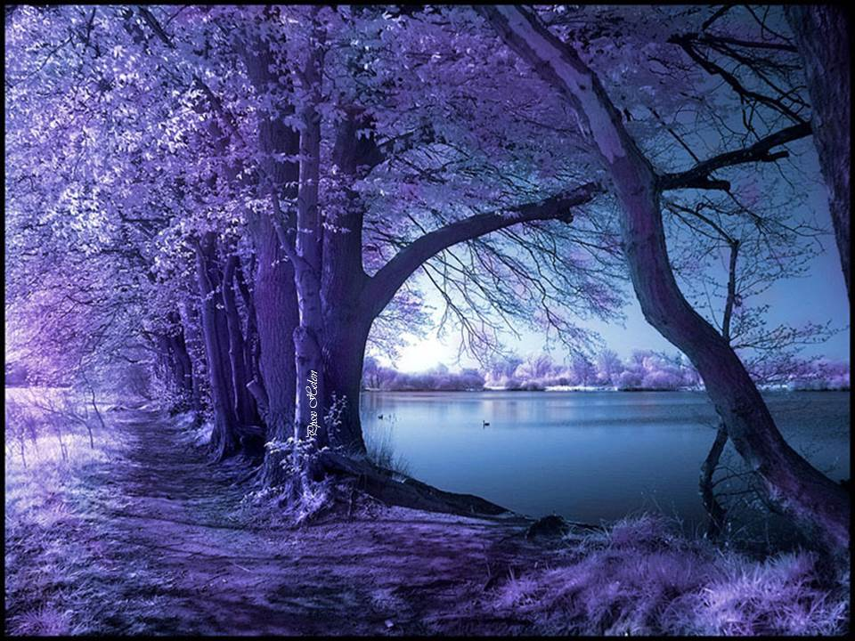
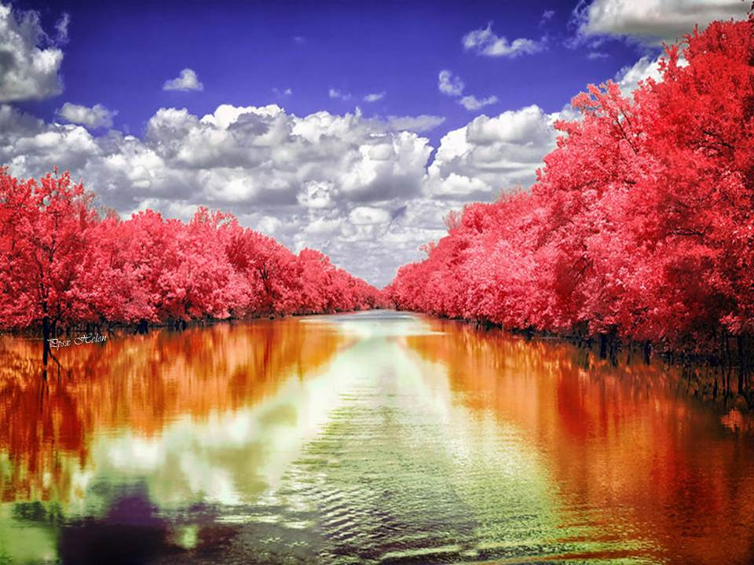
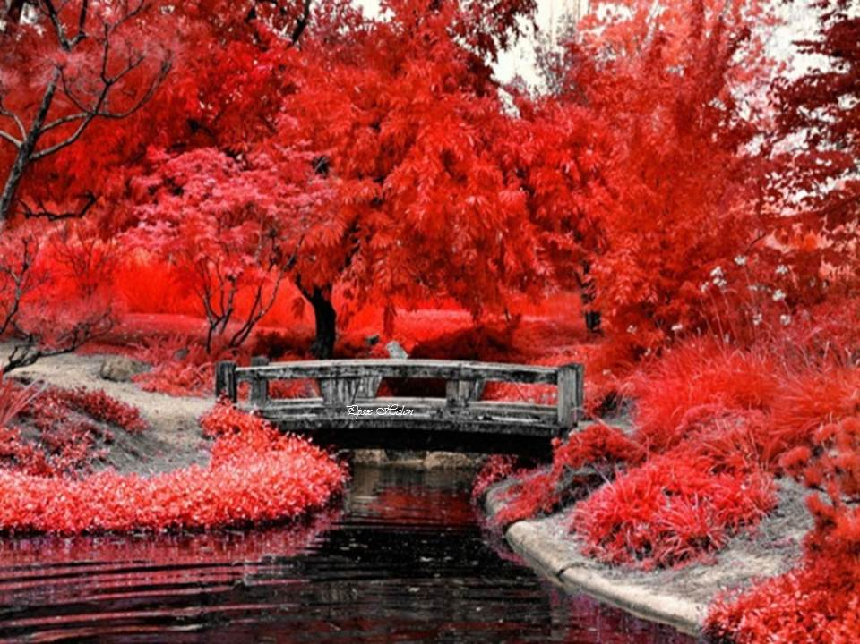
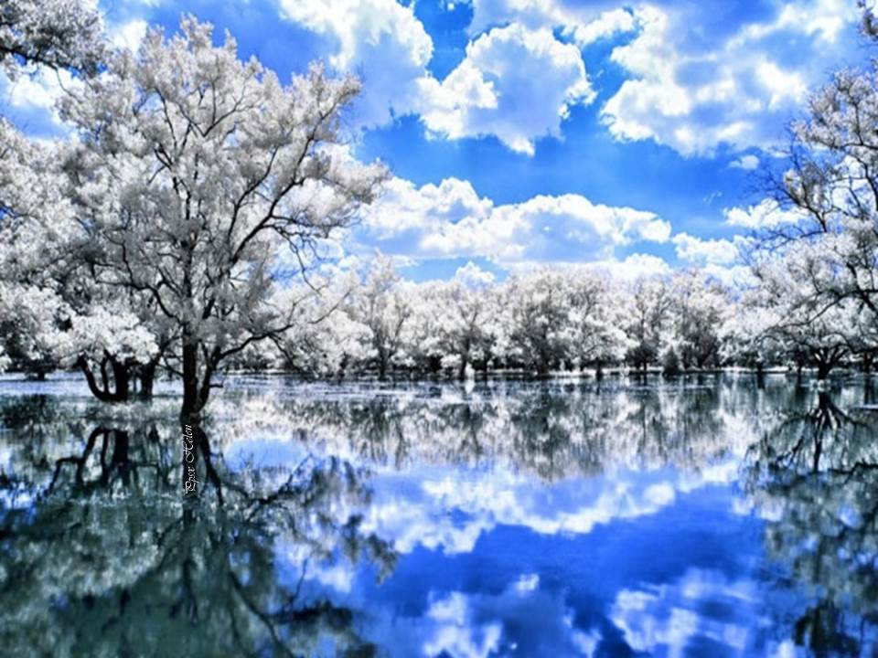

Slide 13
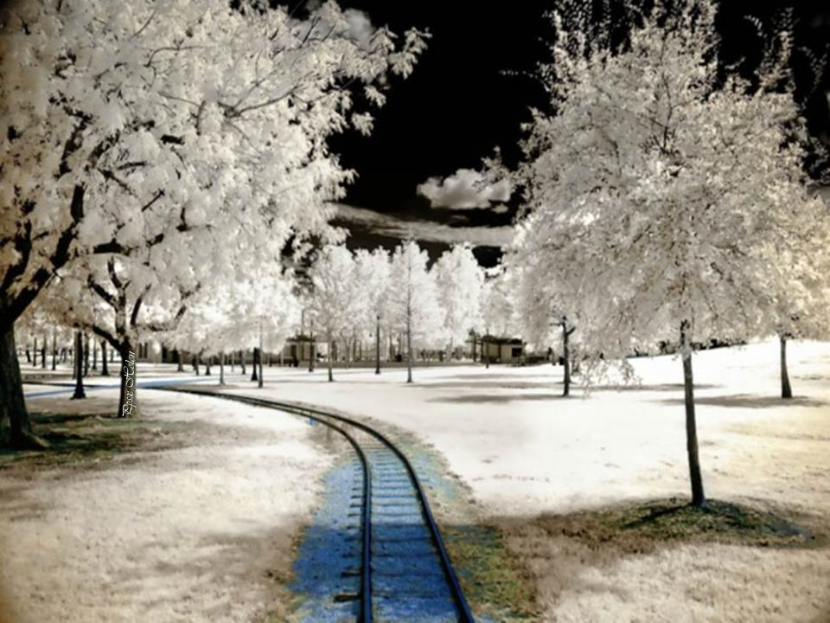
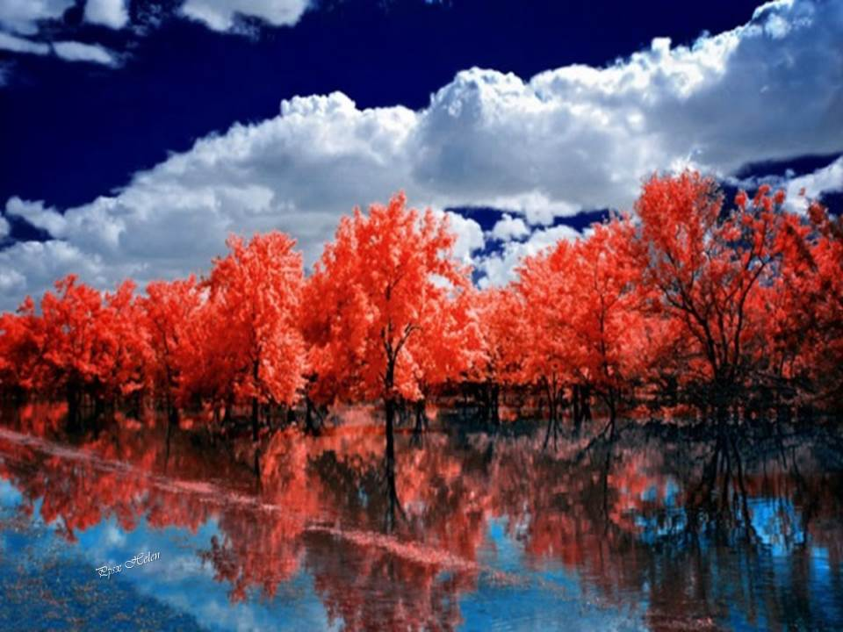
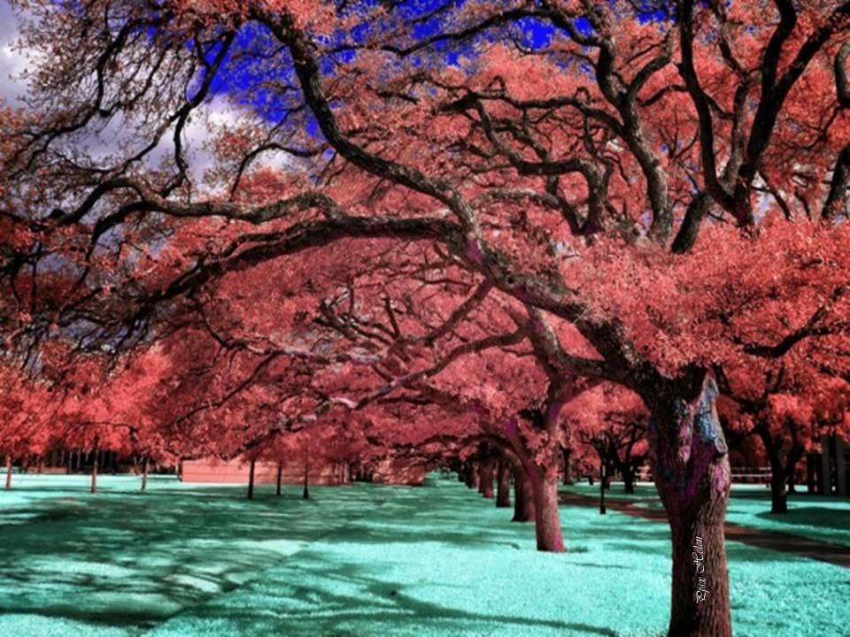

Slide 14
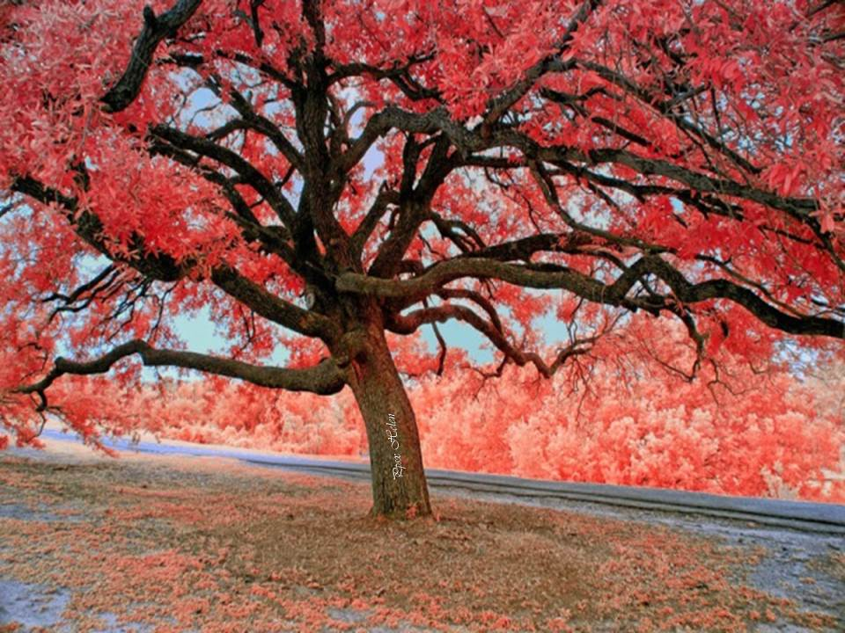
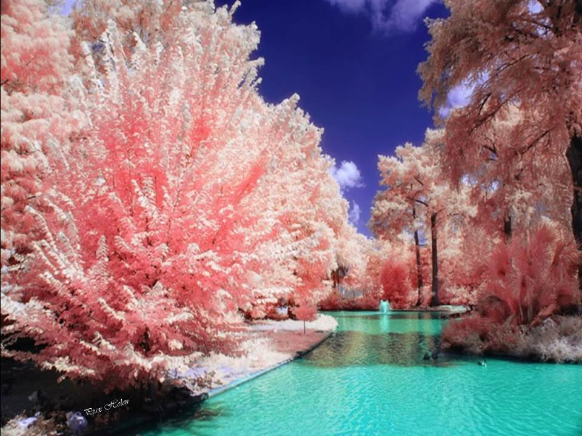
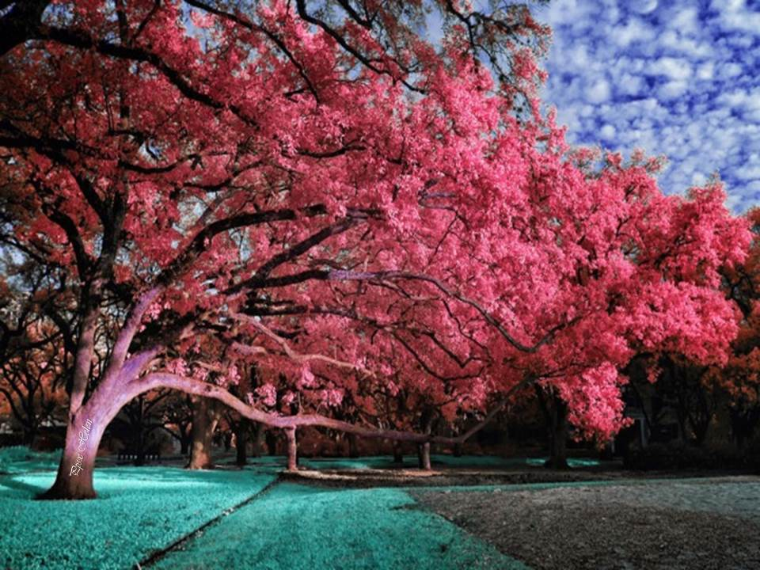

Slide 15

La fotografía infrarroja hace referencia a una longitud de la onda de luz que no es visible para el ojo. En el espectro electromagnético, las ondas infrarrojas se agrupan entre la luz visible y la radiación térmica. Es extraño observar fotografías realizadas con esta técnica en el sentido de que depende de la aptitud de la cámara para retener lo que no es visible para el ojo. La fotografía infrarroja existe desde hace mucho tiempo, pero ha sido con la llegada de la fotografía digital cuando esta técnica se ha popularizado, al volverse más económica y fácil.
De lo que se trata es de realizar fotografías con una luz que está fuera de nuestro espectro visible y que tiene longitudes de onda más largas que el color rojo. Debido a sus características, puede dotar a nuestras imágenes de sorprendentes efectos, especialmente cuando tomamos fotografías de parques o paisajes naturales, donde sus reflejos dan lugar a esos tonos claros tan característicos en la fotografía infrarroja o IR.

Slide 16
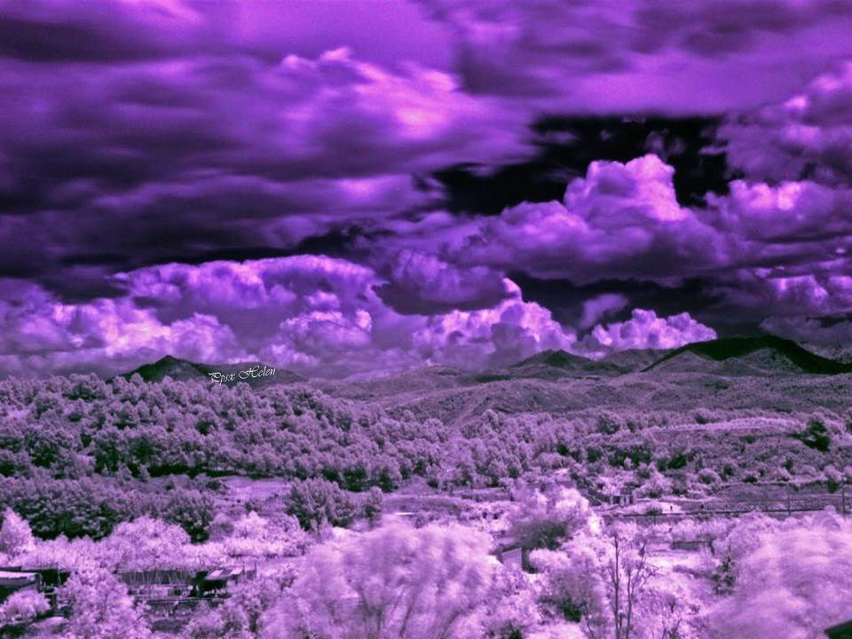
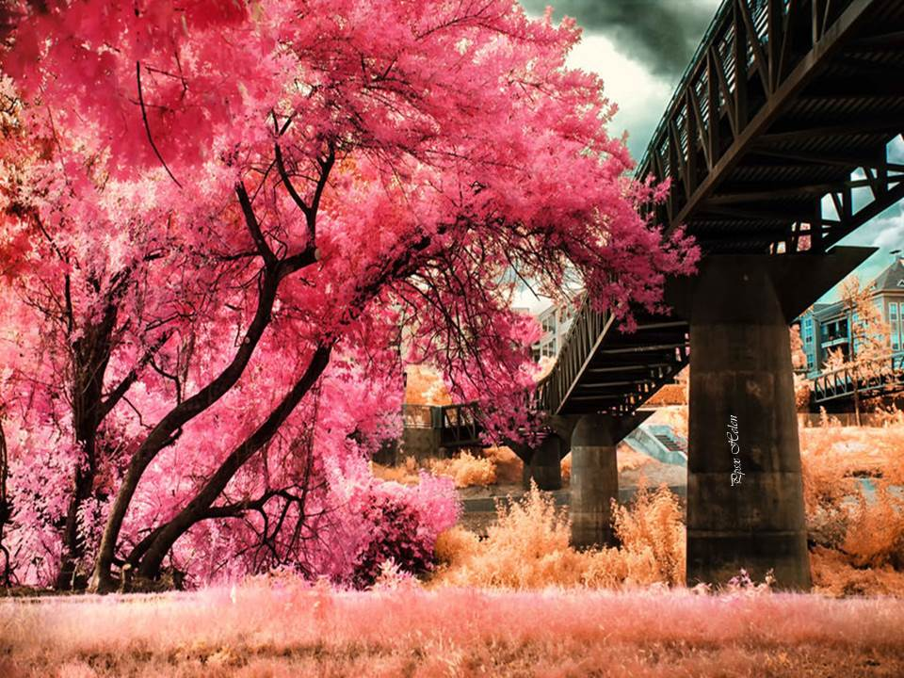
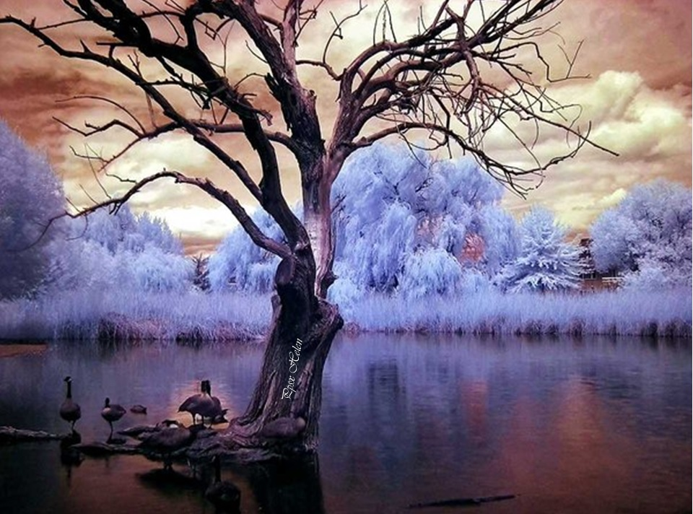
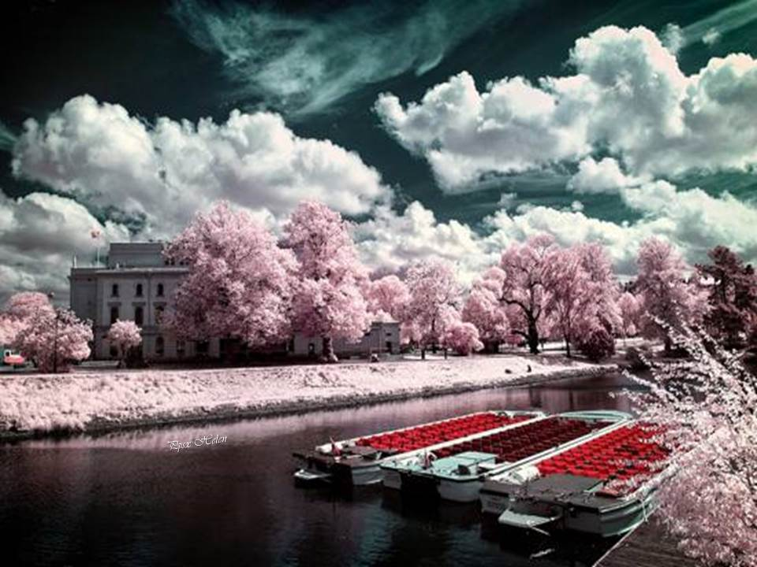

Slide 17
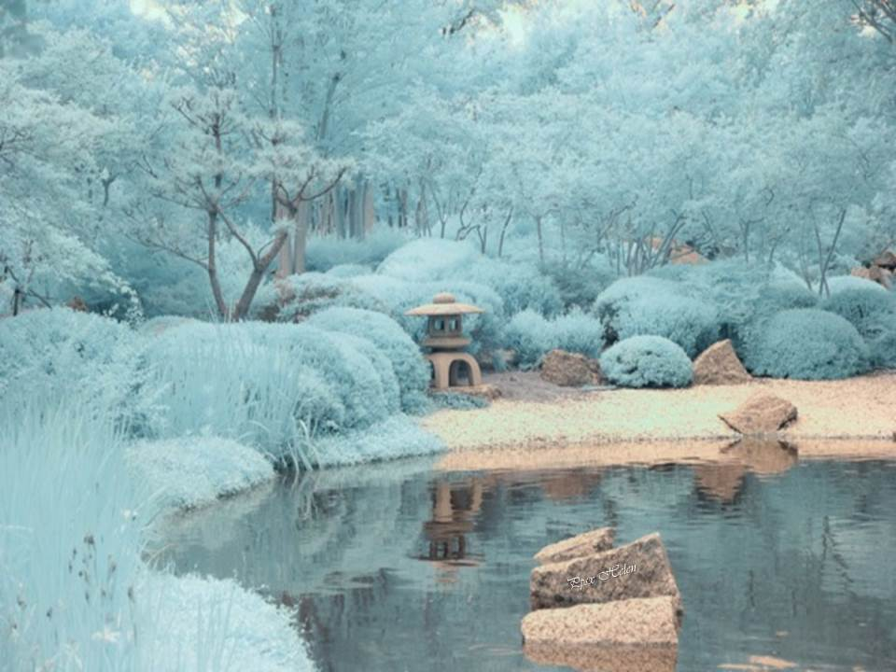
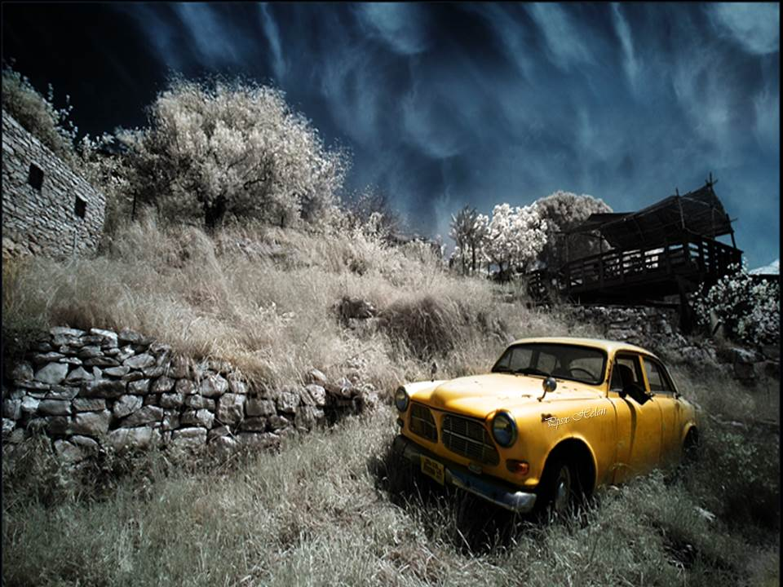
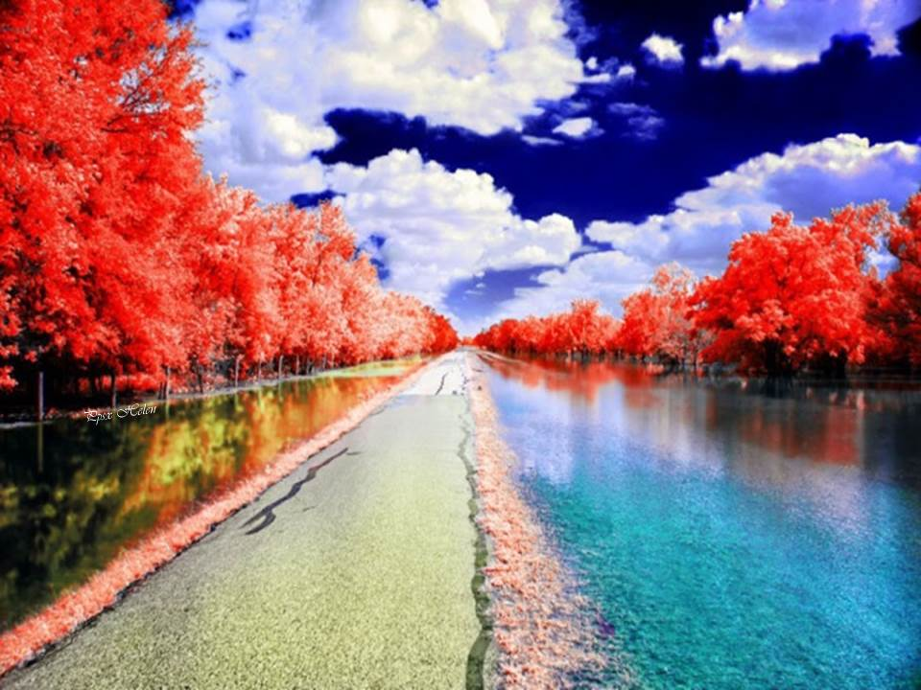

Slide 18
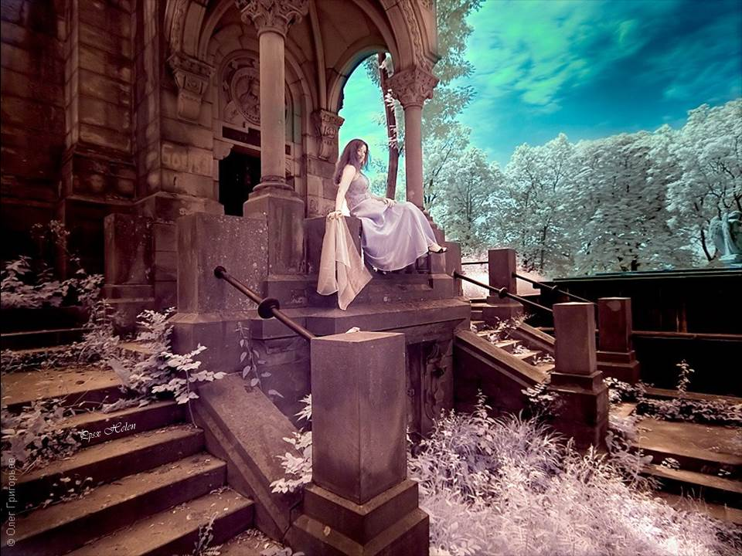
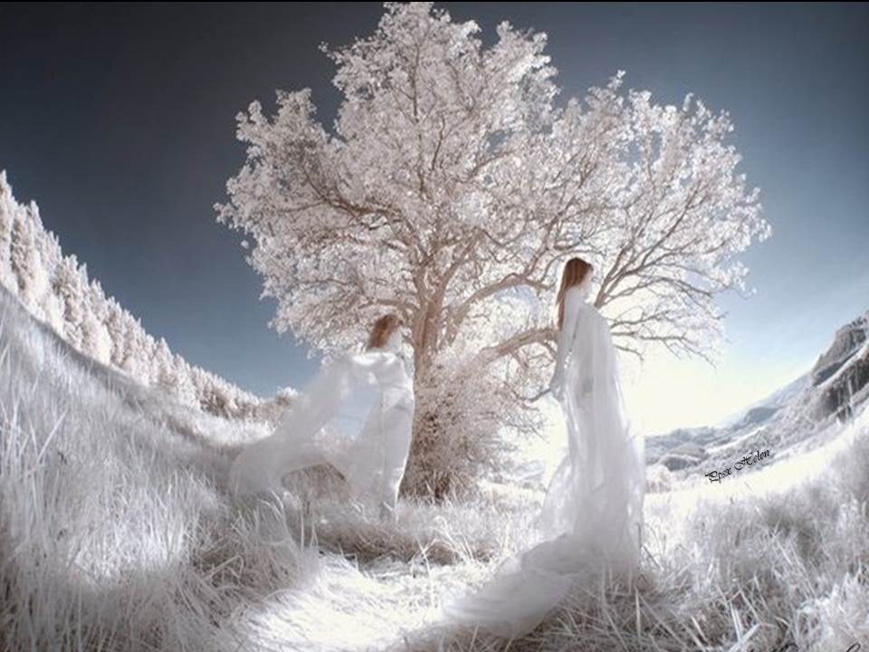


Slide 19



Accede a la sección que desees desde aquí:
Propia Creación
De la Red
Dedicatorias | Fechas Especiales | Graciosos
Historia y Arte | Lugares | Musicales
Naturaleza y Ciencias | Política | Reflexión
Religiosos | Románticos | Salud
Dedicatorias | Fechas Especiales | Graciosos
Historia y Arte | Lugares | Musicales
Naturaleza y Ciencias | Política | Reflexión
Religiosos | Románticos | Salud
Si deseas recibir pps periódicamente en tu correo electrónico subscríbete aquí:

